Slide 1


测试用例设计方法
主讲人：赵海波
工号：AH8364
时间：2022-05-23
www.dbappsecurity.com.cn

Slide 2
01、测试用例和用例设计介绍
目录
CONENTS
02、基本用例设计方法介绍
03、用例设计方法的综合应用

Slide 3
Part01
测试用例和用例设计介绍

Slide 4
测试用例的定义和特征
测试用例的定义：
测试用例是为特定的目的而设计的一组测试输入、 执行条件和预期的结果。
测试用例是执行的最小实体。
好的测试设计得到是整机的测试用例。阅读整洁测试用例，犹如阅读优美的散文：
它使用恰到好处的测试设计方法，使得测试用例拥有良好的覆盖度且规模适中。
它拥有精准的测试用例描述，让人一看就明白测试的目标、输入和预期。
它能被良好地组织、维护和传承。
--摘自《测试架构师修炼之道》

Slide 5
测试用例的定义和特征
测试用例的定义：
（1）测试用例是为特定的目的而设计的一组测试输入、 执行条件和预期的结果。
（2）测试用例是执行的最小实体。
测试用例的特征：
（1）最有可能抓住错误的；
（2）不是重复的、多余的；
（3）一组相似测试用例中最有效的；
（4）既不是太简单，也不是太复杂。
Notes:
原命题为真，它的逆命题不一定为真 原命题为真，它的否命题不一定为真 原命题为真，它的逆否命题一定为真

Slide 6
测试设计流程
“测试分析”和“用例设计”是两个不同的活动
测试分析：从需求到测试点
测试分析就是从设计需求经过M（功能分析）F（测试类型分析）Q（交互分析）得到测试点的过程
用例设计：测试点到测试用例
用例设计就是使用用例设计方法将测试点加工为测试用例的过程
设计需求
M：功能分析
F：测试类型分析
Q：交付分析
等价类划分
流程路径分析
判定表分析
……
测试点
测试用例
测试需求

Slide 7
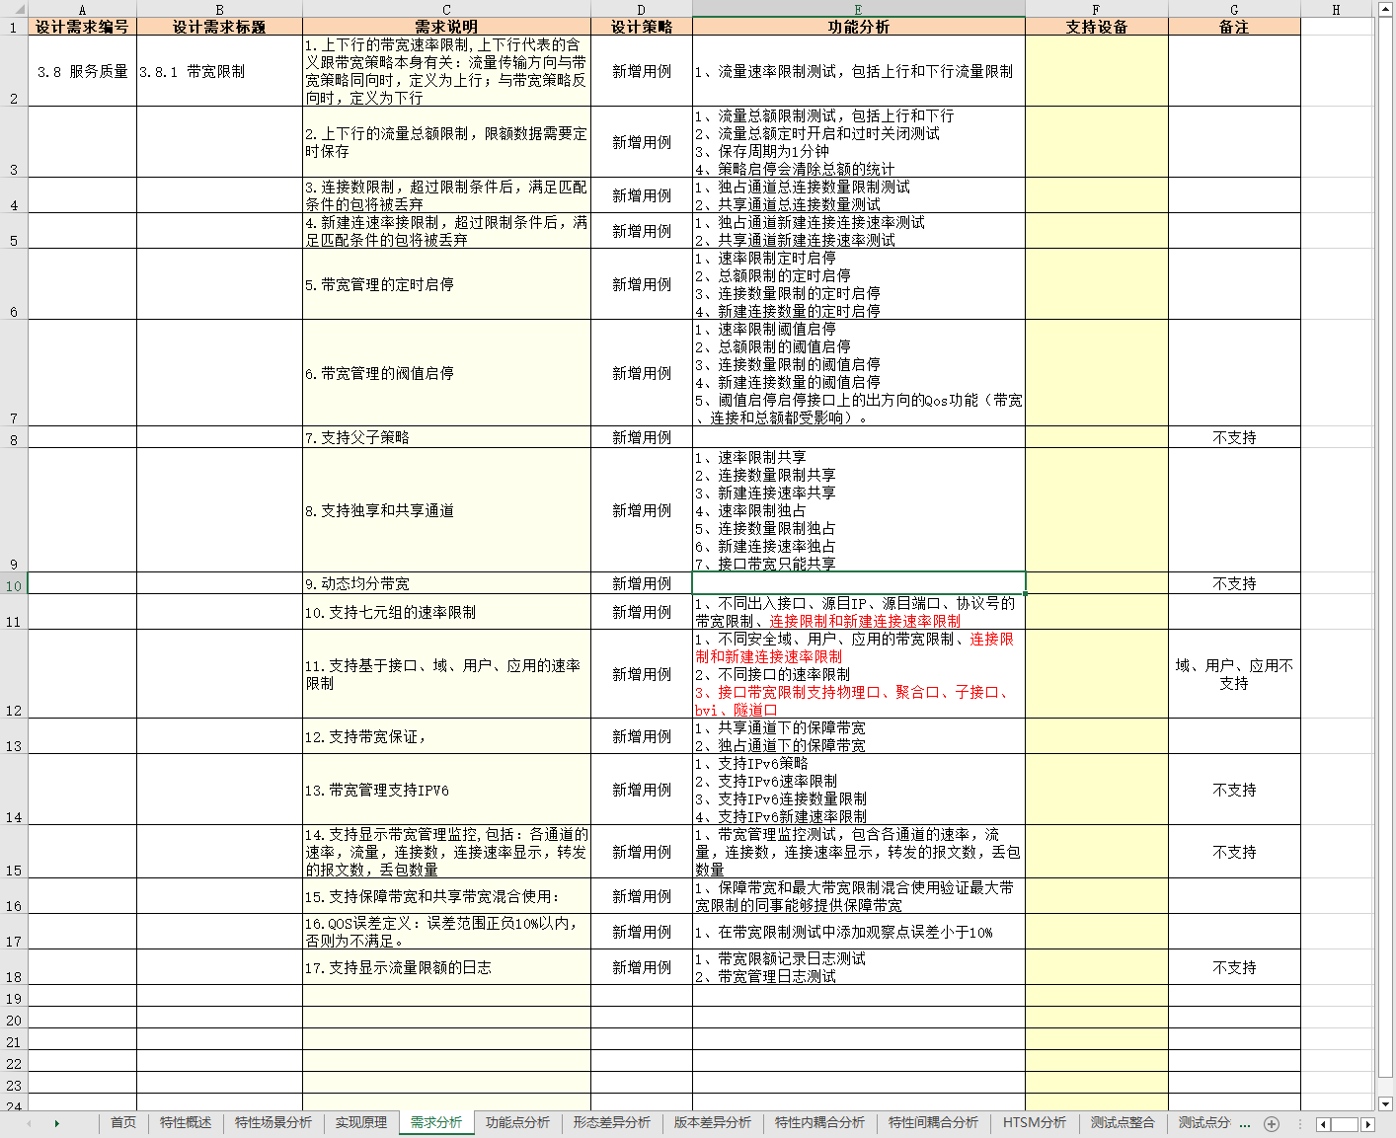
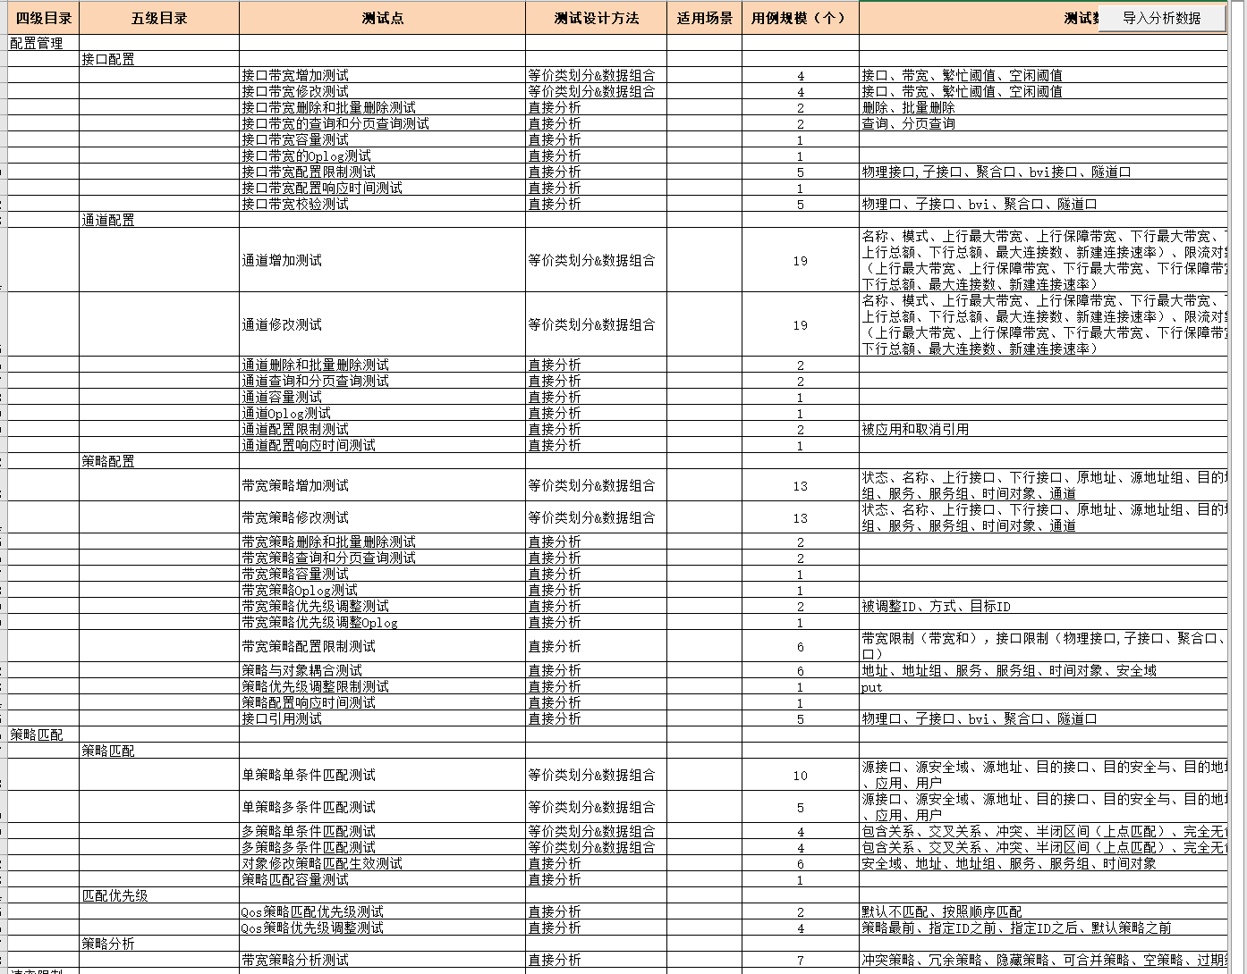
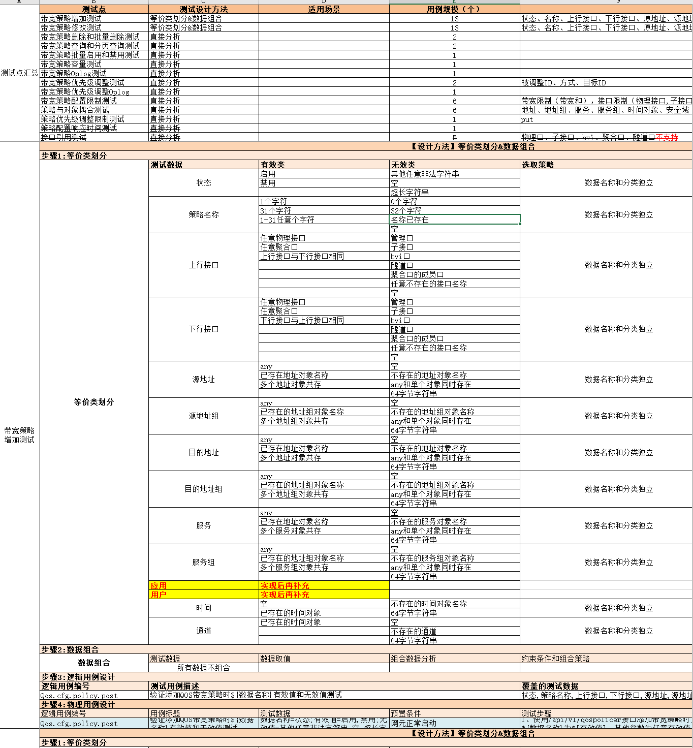
测试设计过程展示
设计需求
M：功能分析
F：测试类型分析
Q：交付分析
等价类划分
流程路径分析
判定表分析
……
测试点
测试用例
测试需求

Slide 8
用例设计
用例设计过程
Input
output
测试分析的结果：
“测试条件”
“测试数据”
Test Condition
因子1
因子2
因子3
Test Case1
A1
B1
C1
Result1
Test Case2
A2
B2
C2
Result2
测试设计确定因子的取值关系；
测试条件之间的关系
Test Case3
A3
C3
Result3
Test Case4
C4
Result4
Test Data
测试设计的关键点就是对测试数据进行组合分析时选择合适的方法

Slide 9
用例设计
用例输出总体原则：
测试用例首先是一份文档，“易读性”是其中一个重要的关注点
测试用例要有“可维护性”，这样才可能被继承。
测试用例要考虑测试执行，考虑自动化。
一些经验值：
“用例标题”的长度不超过30个字；
“测试步骤”建议最好控制在5步，不要超过7步，不要少于3步。
“预期结果”不要多于5个，不要少于1个。

Slide 10
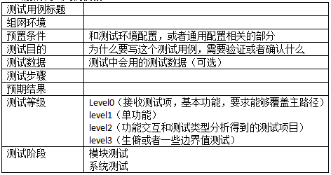
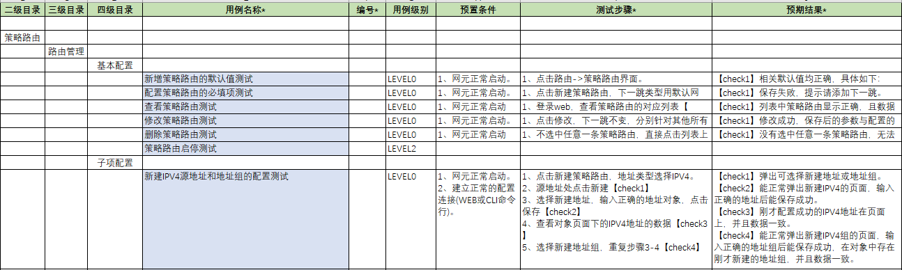
用例设计
推荐测试用例模板：
样例：

Slide 11
用例设计
测试用例并不是越细越好：测试用例过细，用例规模自然就会变得很庞大，过于庞大的用例在编写起来不仅会十分费时，也很难维护；
测试用例也不是越粗越好：太粗的测试用例，看似给了测试人员很多“发挥”的空间，但是也提高了测试执行漏测的风险，也很难对用例进行自动化。

Slide 12
Part02
基本用例设计方法

Slide 13
测试用例的定义和特征
等价类划分方法：
边界值分析方法：
正交实验设计方法
判定表驱动分析方法
错误推测方法：
因果图方法：
功能图分析方法：

Slide 14
等价类划分方法
定义
是把所有可能的输入数据,即程序的输入域划分成若干部分（子集）,然后从每一个子集中选取少数具有代表性的数据作为测试用例。该方法是一种重要的,常用的黑盒测试用例设计方法。
划分等价类：
等价类是指某个输入域的子集合。在该子集合中,各个输入数据对于揭露程序中的错误都是等效的，并合理地假定：测试某等价类的代表值就等于对这一类其它值的测试，因此,可以把全部输入数据合理划分为若干等价类,在每一个等价类中取一个数据作为测试的输入条件就可以用少量代表性的测试数据取得较好的测试结果。等价类划分可有两种不同的情况：有效等价类和无效等价类。
划分等价类的标准：
完备性——整个输入域提供一种形式的完备性（所有等价类的并集等于全集）
无冗余性——若互不相交则可保证一种形式的无冗余性
如何划分？——先从程序的规格说明书中找出各个输入条件，再为每个输入条件划分两个或多个等价类，形成若干的互不相交的子集。。

Slide 15
等价类划分方法
类型 | 划分方法 | 举例
范围 | （1）按照区间划分 在输入条件规定了取值范围或值的个数的情况下，可以确定一个有效等价类和两个无效等价类。 | VLAN范围=[1-4094]
枚举 | （2）按照数值划分 在规定了一组输入数据（假设包括 n个 输入值），并且程序要对每一个输入值分别进行处理的情况下，可确定 n 个有效等价类（每个值确定一个有效等价类）和一个无效等价类（所有不允许的输入值的集合）。 | 接口的状态=启用,禁用
单一限定条件 | （3）按照数值集合划分 在输入条件规定了输入值的集合或规定了“必须如何”的条件下，可以确定一个有效等价类和一个无效等价类（该集合有效值之外）。 | 例如a的取值小于b
多限定条件 | （4）按照限制条件或规则划分 在规定了输入数据必须遵守的规则或限制条件的情况下，可确定一个有效等价类（符合规则）和若干个无效等价类（从不同角度违反规则）。 | 例如三角形 任意两边之和大于第三边 任意两边之差小于低三边
复杂限定条件 | （5）细分等价类 在确知已划分的等价类中各元素在程序中的处理方式不同的情况下，则应再将该等价类进一步划分为更小的等价类，并建立等价类表。 | 例如带掩码的IP单播地址 1、四段点分十进制和掩码 2、掩码长度为1~322 3、首位为1~223且不等于127 4、非首段取值范围为0~255，且不能是网络地址或者广播地址

Slide 16
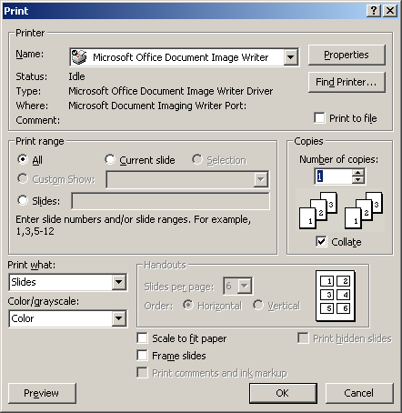
等价类划分-实例
举例：
PowerPoint的打印功能界面用等价类方法，划分等价类
输入条件 | 有效等价类 | 无效等价类
打印机名称 | 可选择的打印机
打印到文件 | TRUE、FALSE
打印范围 | 全部、当前幻灯片、幻灯片
幻灯片 | 不大于幻灯片总数的自然数集合 | 小于1的整数
打印份数 | [1，32767] | 小于1的整数，大于32767的整数
逐份打印 | TRUE、FALSE
打印内容 | 幻灯片、讲义、备注页、大纲视图
颜色/灰度 | 颜色、灰度、纯黑白
每页幻灯片数 | {1、2、3、4、6、9} | 除了1、2、3、4、6、9以外 整数
顺序 | 水平、垂直
根据纸张调整大小 | TRUE、FALSE
幻灯片加框 | TRUE、FALSE

Slide 17
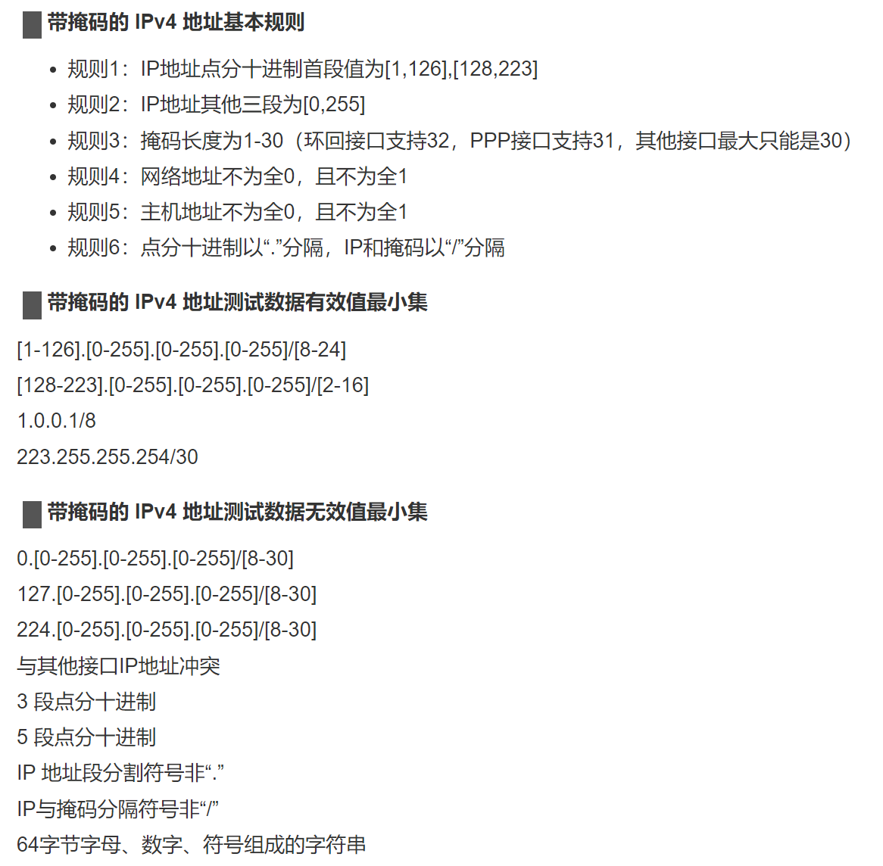
等价类划分-带掩码IP地址

Slide 18
边界值分析
边界值分析法的由来：
测试经验丰富的前辈们告诉我们，大量的错误是发生在输入或输出范围的边界上，而不是发生在输入输出范围的内部。因此针对个中边界情况设计测试用例，可以查处更多的错误。
边界点的定义：上点、离点、内点
闭区间
离点
离点
上点
内点
上点
半开半闭区间
上点
离点
离点
内点
上点
开区间
上点
上点
离点
离点
结合上图
上点，就是边界上的点，不管它是开区间还是闭区间，就是说，如果该点是封闭的，那上点就在域范围内，如果该点是开放的，那上点就在域范围外；
内点，就是在域范围内的任意一个点；
离点，就是离上点最近的一个点，如果边界是封闭的，那离点就是域范围外离上点最近的点，如果边界是开放的，那离点就是域范围内离上点最近的点。
内点

Slide 19
边界值分析
举例
已1-10区间的闭区间、开区间和半开半闭区间为例
区间类型 | 区间 | 左上点 | 左离点 | 右上点 | 右离点
闭区间 | 【1,10】 | 1（有效） | 0（无效） | 10（有效） | 11（无效）
开区间 | （1,10） | 1（无效） | 2（有效） | 10（无效） | 9（有效）
半开半闭 | 【1，10） | 1（有效） | 0（无效） | 10（无效） | 9（有效）
半开半闭 | （1，10】 | 1（无效） | 2（有效） | 10（有效） | 11（无效）
备注：设计中没有必要去关注上点、离点。边界值是必须选的，再选一个离边界值最近的另一个等价类的值

Slide 20

正交分析
组合覆盖的初衷都是为了最大可能性的减少正交的次数。
每个数据的取值可以根据等价类和边界值的方法进行选取。

Slide 21
正交分析
作用：用于验证多个输入数据的组合策略，用尽量少的用例达到最大的覆盖率。
一元覆盖法：
开始于先确认一个基本测试用例，然后以基本测试用例为基础，通过更改一个参数的取值创建新的测试用例（同一时间变化一个参数的值，其他参数的取值不变）
 | para1 | para2 | para3
case1 | 1 | 5 | 7
case2 | 2 | 5 | 7
case3 | 3 | 5 | 7
case4 | 1 | 4 | 7
case5 | 1 | 6 | 7
case6 | 1 | 5 | 8
 | Value1 | Value2 | Value3
para1 | 1 | 2 | 3
para2 | 4 | 5 | 6
para3 | 7 | 8

Slide 22
正交分析
二元/多元覆盖法：
又叫Pairwise，两两正交组合法，至少保证每两个参数的值覆盖一次。
业界开源工具很多，使用很普遍的叫PICT。
 | para1 | para2 | para3
case1 | 1 | 6 | 8
case2 | 3 | 6 | 7
case3 | 1 | 4 | 7
case4 | 3 | 5 | 8
case5 | 2 | 5 | 7
case6 | 1 | 5 | 7
case7 | 2 | 6 | 8
case8 | 3 | 4 | 8
case9 | 2 | 4 | 8
 | Value1 | Value2 | Value3
para1 | 1 | 2 | 3
para2 | 4 | 5 | 6
para3 | 7 | 8

Slide 23
正交分析
另外一种多元覆盖法：
可以借用前面pairwise的方法，核心点就是抓“强”放“弱”。
只对强关联的参数进行正交，对弱关联的参数进行策略覆盖，并不进行正交。
 | Value1&3强关联组合
编号1 | 1&7
编号2 | 1&8
编号3 | 2&7
编号4 | 2&8
编号5 | 3&7
编号6 | 3&8
 | Value1&3 | Value2（弱关联）
case1 | 1&7 | 4
case2 | 1&8 | 5
case3 | 2&7 | 6
case4 | 2&8 | 4
case5 | 3&7 | 5
case6 | 3&8 | 6
 | Value1 | Value2 | Value3
para1 | 1 | 2 | 3
para2 | 4 | 5 | 6
para3 | 7 | 8

Slide 24

判定表
判定表也称为决策表，能表示输入条件的组合，以及与每一输入组合对应的动作组合。决策表是分析和表达多逻辑条件下执行不同操作的情况的工具。
判定表主要包含以下几部分：
条件桩：列出所有可能的条件
条件项：列出所有的条件取值组合
动作桩：列出所有可能的操作
条件项：列出在每一种条件取值组合的情况下，执行动作桩中的哪些动作。
判定表主要设计步骤如下：
1、明确条件桩 2、明确动作桩 3、对条件桩进行全组合 4、明确每个组合对应的动作桩 5、设计测试用例，每列数据对应一条测试用例

Slide 25
判定表
举例：
订购单的检查。如果金额超过500元，又未过期，则发出批准单和提货单；如果金额超过500元，但过期了，则不发批准单；如果金额低于500元，则不论是否过期都发出批准单和提货单，在过期的情况下还需要发出通知单。
将这段需求进行判定表分析，可以得到如下判定表。
金额 | >500 | >500 | <=500 | <=500
状态 | 未过期 | 已过期 | 未过期 | 已过期
发出批准单 | O |  | O | O
发出提货单 | O |  | O | O
发出通知单 |  |  |  | O
在很多情况下，一个判定表写出来以后，是很复杂的，我们需要对其进行简化。如果表中有两条或多条规则具有相同的动作，并且其条件项之间存在极为相似的关系，我们就可以将其合并。

Slide 26
判定表
比如表中，条件：>500、未过期；<=500、未过期。这两个条件项导致的结果是一样的，并且条件项之间很相似，我们就可以将它们合并。结果如下：
金额 |  | >500 | <=500
状态 | 未过期 | 已过期 | 已过期
发出批准单 | O |  | O
发出提货单 | O |  | O
发出通知单 |  |  | O
这里在引入一个概念，规则，以上判定表里，右部的每一列（条件项和对应的动作项）都是一条规则。以上判定表里每一条规则都可以转化为测试用例。

Slide 27
Part03
综合用例设计方法

Slide 28
测试用例的定义和特征
用例设计流程
等价类分析法：
流程图分析法：
状态图分析法：

Slide 29
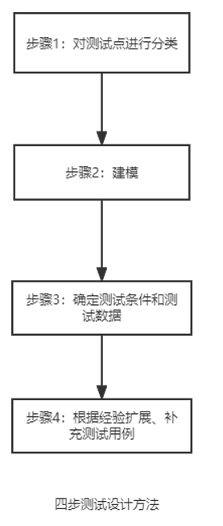
测试用例设计流程
第一步：对测试点进行分类：对测试点进行分类，然后为不同的类型选择最合适的测试设计方法
第二步：建模
对“参数和数据”类，可以通过“等价类分析表”来建立测试模型
对“流程”类，可以通过“流程图”来建立测试模型
对“状态迁移”类，可以通过“状态机”来建立测试模型
第三步：确定测试条件和测试数据：测试模型建好后，我们需要设计一些测试条件和测试数据，以覆盖这个测试模型。例如我们对某些测试点已经建好了模型（绘制出了和这几个测试点相关的流程图），接下来我们就需要确定通过怎样的条件和输入，能够覆盖这个流程图的各个分支。
第四步：根据经验扩展、补充测试用例：我们通过测试建模和覆盖测试模型得到的测试用例也只能基于概率进行覆盖。因此我们还需要根据经验，根据系统的失效规律白补充一些测试用例，以进一步加强测试的覆盖度和有效性。

Slide 30
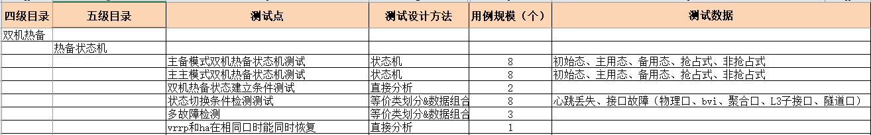
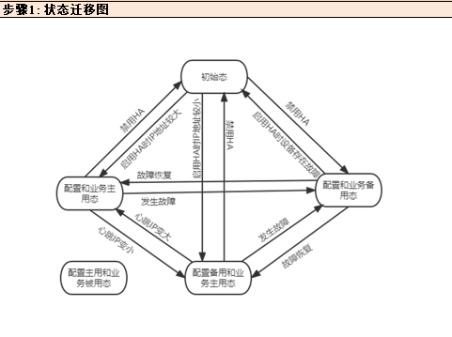
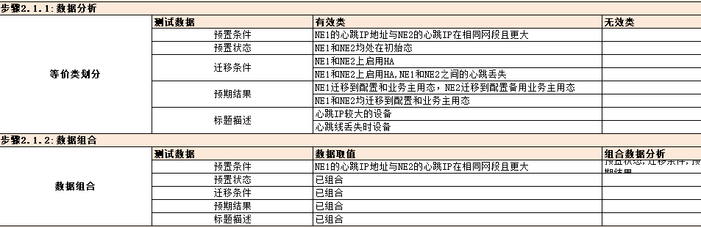
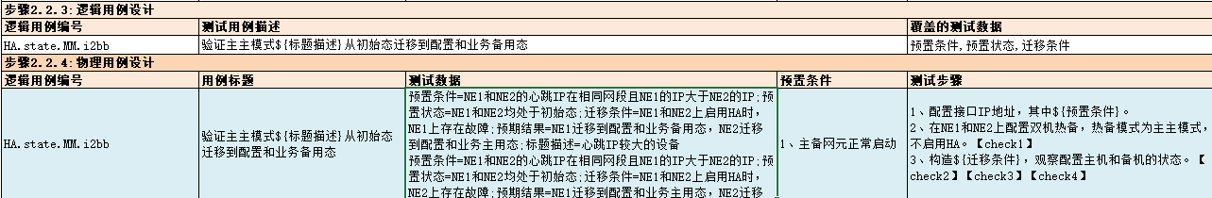
测试用例设计过程
第一步：对测试点进行分类
第一步
第二步：建模
第二步
第三步：确定测试条件和测试数据
第三步
第四步：根据经验扩展、补充测试用例
第四步

Slide 31
等价类分析&数据组合法
等价类分析法和数据组合法，可以适用与参数以及数据

Slide 32
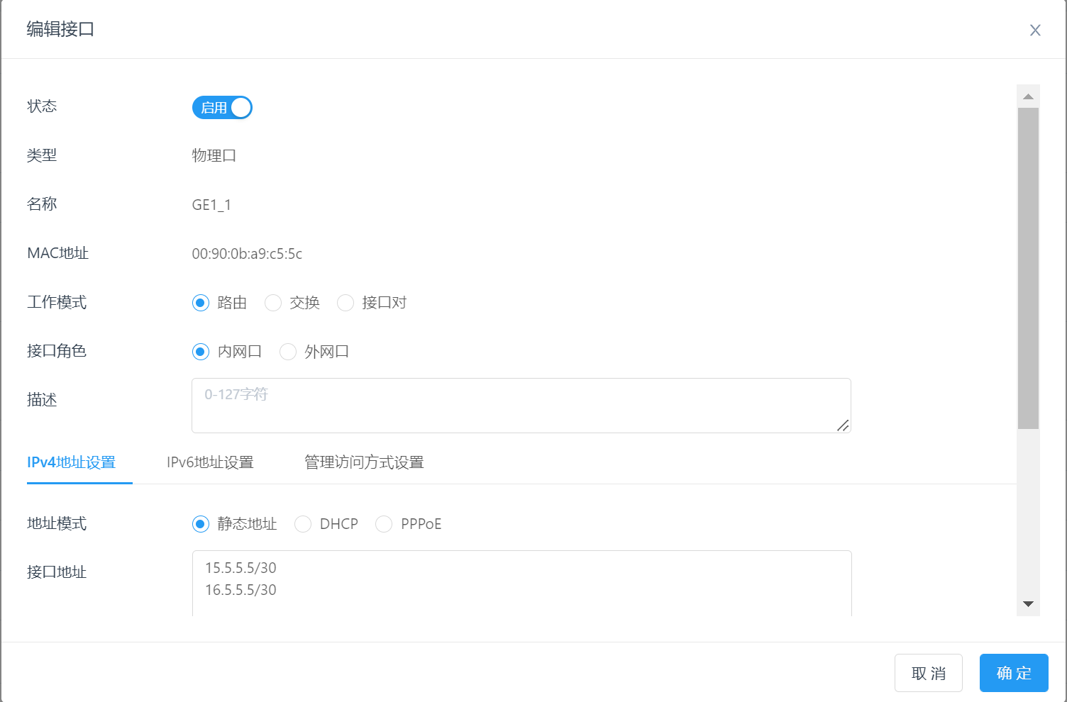
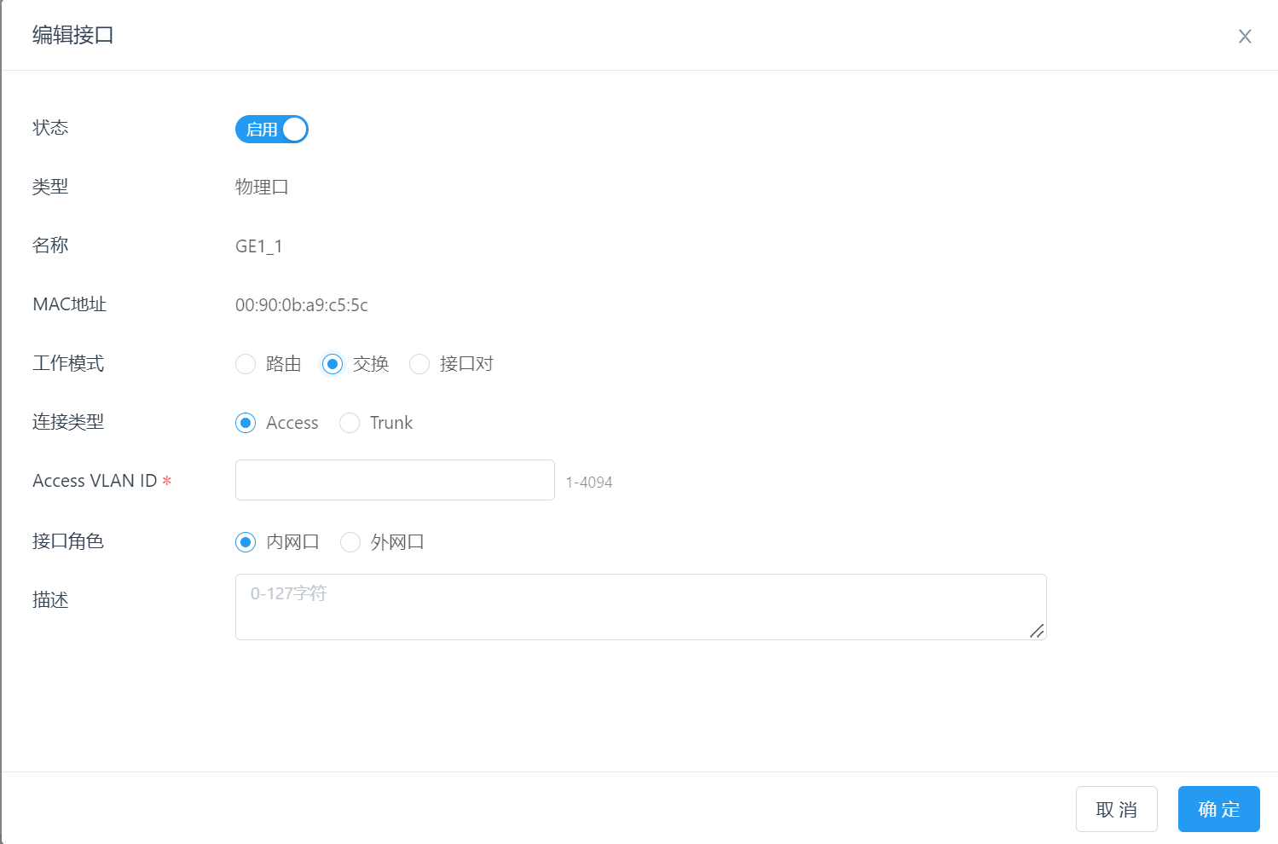
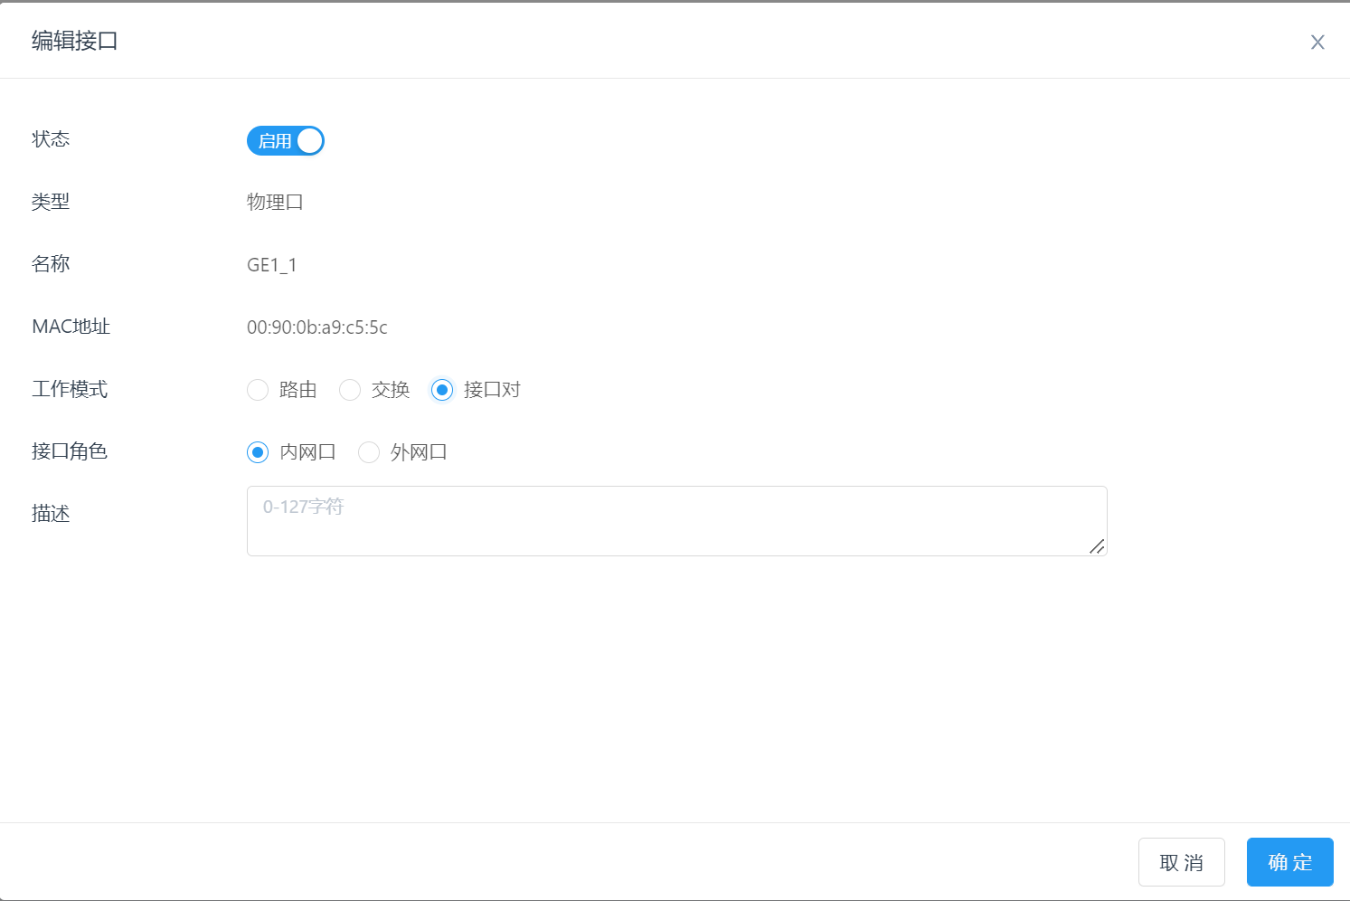
等价类分析法-物理接口配置用例设计
功能介绍
配置物理接口属性，物理接口包括路由、交换和接口对三种模式。每种模式下的配置方式不同，详情见下图

Slide 33
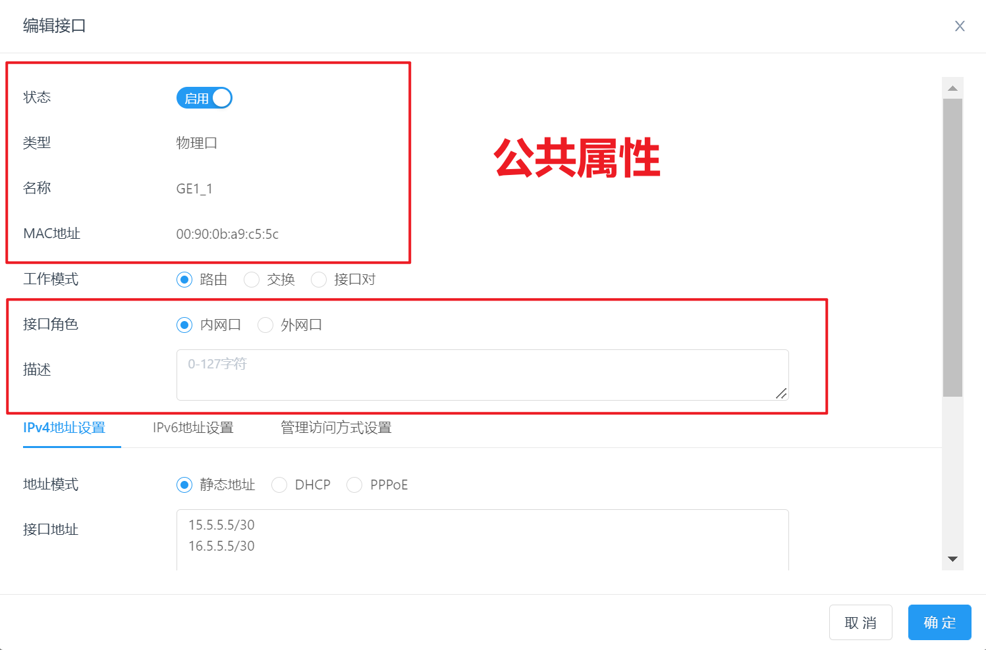
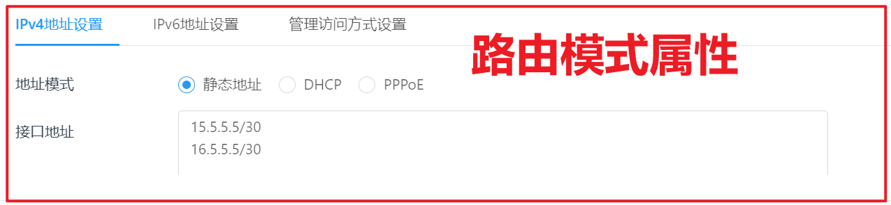
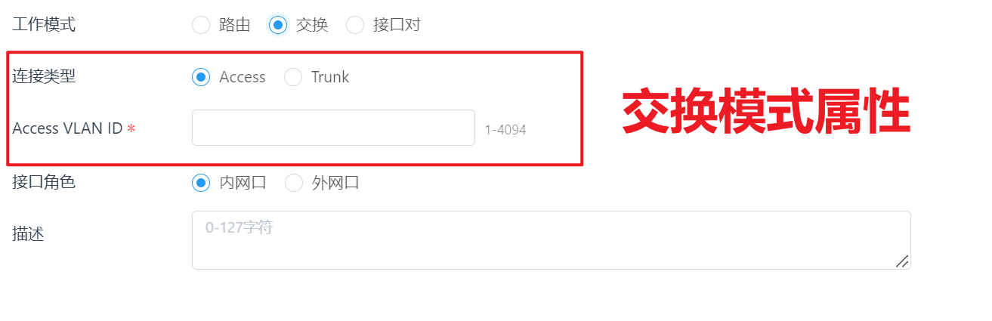
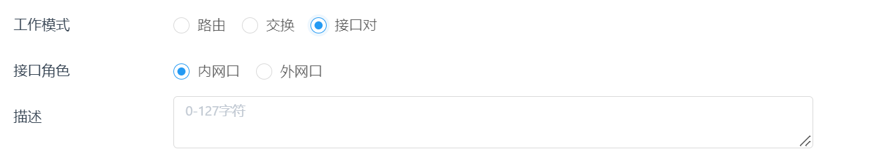
等价类分析法-物理接口配置用例设计
第一步：对测试点进行分类
接口属性分为两种属性，公共属性、不同接口模式下的属性
测试点分类参考：

Slide 34
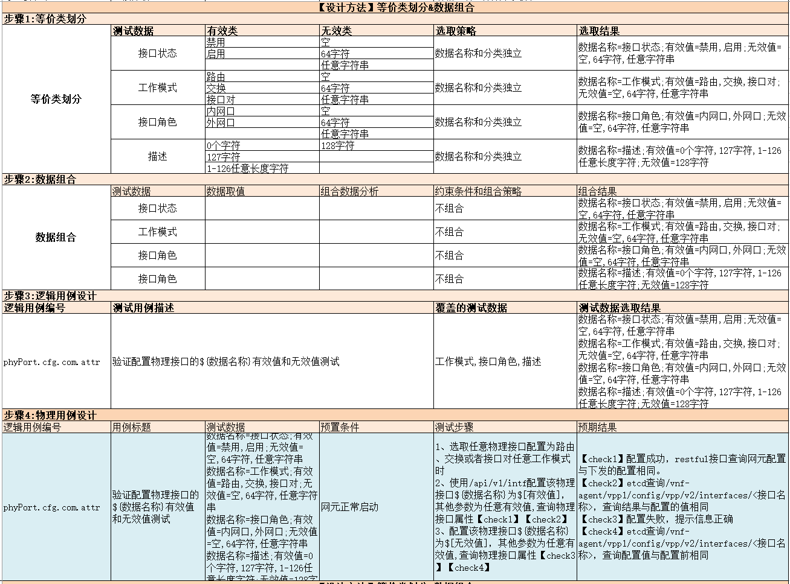
等价类分析法-物理接口配置用例设计
第二步：建模
等价类分析法建模使用等价类分析表&数据组合分析表进行建模
等价类分析：首先对所有输入参数进行等价类分析，划分有效类和无效类
数据组合分析：然后对输入参数进行正交分析，分析参数之间是否存在耦合关系，由于在测试点分类时对参数之间的耦合关系进行了划分，因此在该模型中所有参数之间不需要考虑耦合关系。
逻辑用例设计：逻辑用例可以理解为一个表达式，即可以使用相同测试逻辑的用例。（例如a+b=c）
物理用例设计：物理用例可以理解为将数据带入到表达式中生成的实例。（测试数据a=1,2，b=2,3，c=3,5带入表达式a+b=c，生成实例1+2=3,2+3=5）

Slide 35
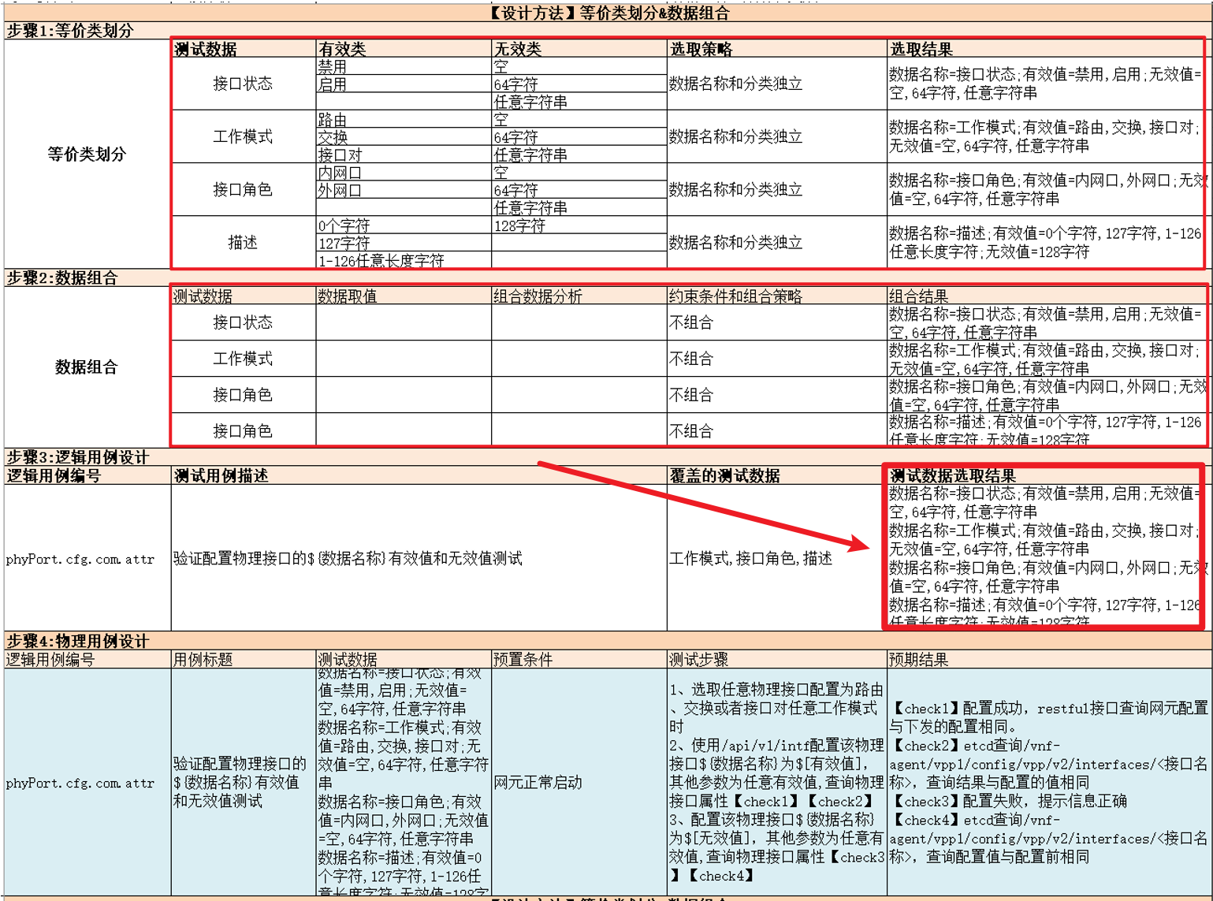
等价类分析法-物理接口配置用例设计
第三步：确定测试条件和测试数据
将等价类划分和数据组合分析结果的数据进行整合得到测试用例可以使用的测试数据
可以使用工具生成测试数据，参考测试数据生成工具，也可以手工生成。
逻辑用例可以使用测试数据生成物理用例。
测试数据生成工具
http://10.0.83.112/webdoc/view/Pub8a80d3f07ed22cae017fc53c84bb07d3.html
测试用例生成工具：
http://10.0.83.112/webdoc/view/Pub8a80d3f07ca17bf3017d323fbc0c0a8a.html

Slide 36
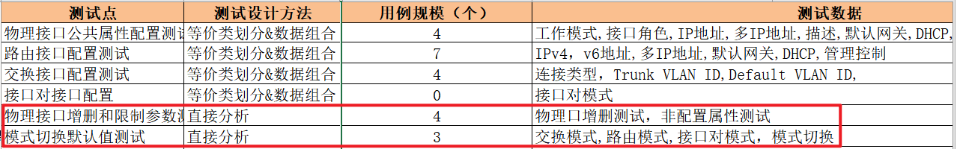
等价类分析法-物理接口配置用例设计
第四步：根据经验扩展、补充测试用例
根据经验补充接口增删和参数限制测试，以及模式切换默认值测试

Slide 37
等价类分析法-静态路由转发用例设计
功能介绍
配置物理接口属性，物理接口包括路由、交换和接口对三种模式。每种模式下的配置方式不同，详情见下图

Slide 38
流程图法
流程分析法是将软件系统的某个流程看成路径，用路径分析的方法来设计测试用例。根据流程的顺序依次进行组合，使得流程的各个分支都能走到。
覆盖深度：以判定点或者活动为基点，可能的路径条数即为深度。
例如D1覆盖深度为2的路径有4条
P1→P3,P1→P4,P2→P3,P2→P4
D1覆盖深度为3：有8条
P1→P3→P6,P1→P3→P7
P1→P4→P9,P1→P4→P2
P2→P3→P6,P2→P3→P7
P2→P4→P9,P2→P4→P2
由于覆盖深度为3存在很多重复的路径，因此通常使用覆盖深度为2

Slide 39
流程图法
单条件路径
判定点 | 路径
D1 | P1→P3,P1→P4,P2→P3,P2→P4
D2 | P3→P6,P3→P7,P5→P6,P5→P7
A1 | P6→P8,P6→P5,P7→P5,P7→P8
A2 | P8→P9,P8→P2,P4→P9,P4→P2
组合路径
将D1和D2的路径进行组合，使整个路径完整，即从开始到结束。
覆盖组合结果7条
P1→P3→P6→P8→P9（独立线性无关路径）
P1→P3→P7→P8→P9
P1→P3→P6→P5→P7→P8→P9
P1→P3→P7→P5→P6→P8→P9
P1→P3→P6→P8→P2→P4→P9
P1→P4→P9
P1→P4→P2→P3→P6→P8→P9

Slide 40



感谢各位同学聆听

